Slide 1
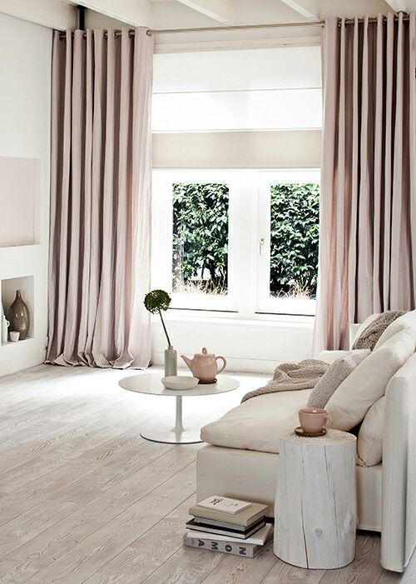
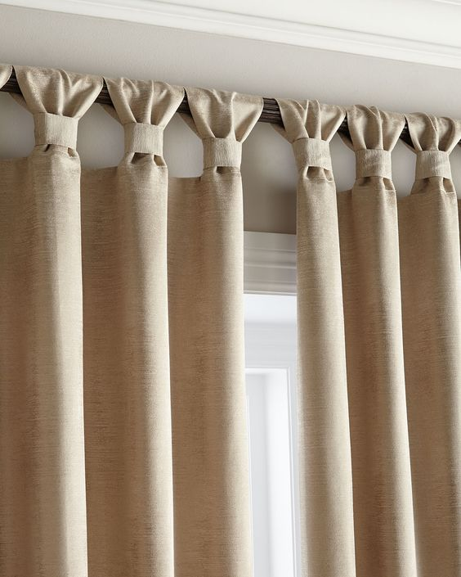
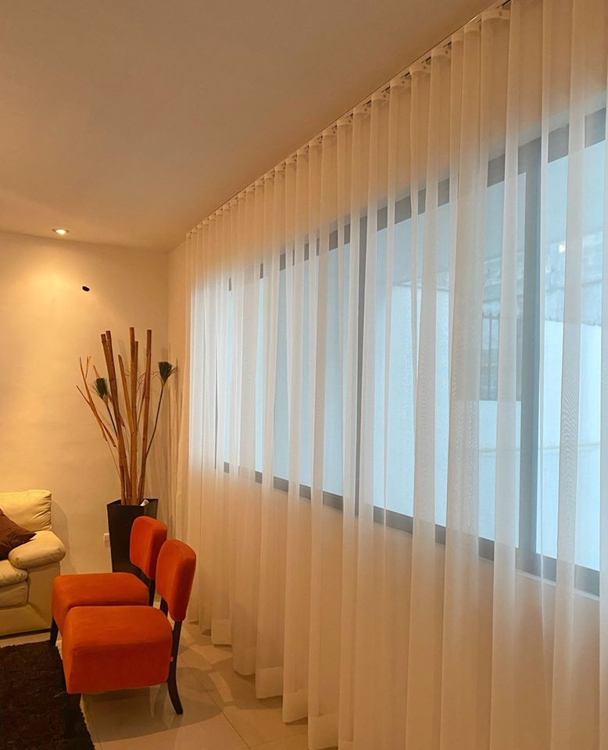
CORTINAS
Si tu estilo es clásico tambien tenemos la decoración indicada para ti, con 4 estilos diferentes de cortinas personaliza tus ventanas sin necesidad de dejar tu estilo por un lado.
La elegancia que otorga una cortina nunca pasara de moda, tenemos una gran variedad de telas que te ayudaran a darle ese realce a tu espacio.

Slide 2
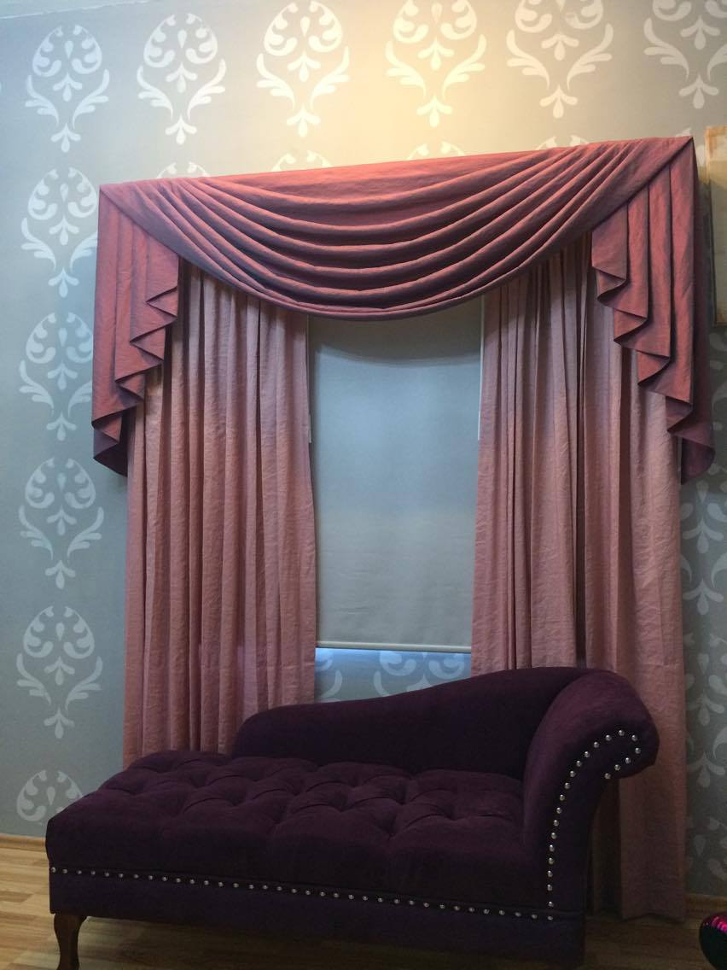
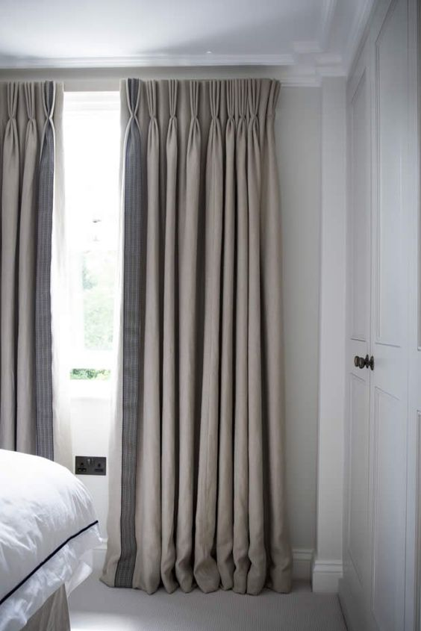

Slide 3
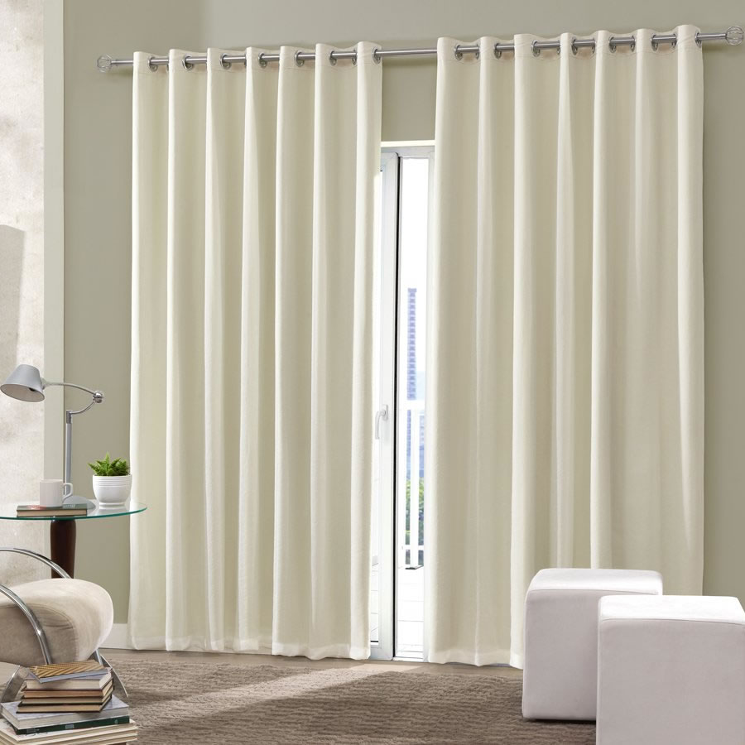
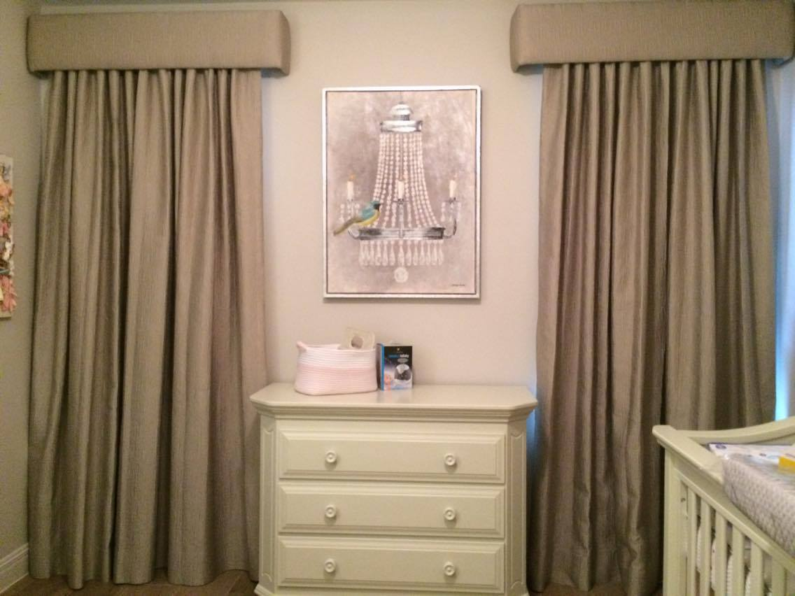

Slide 4
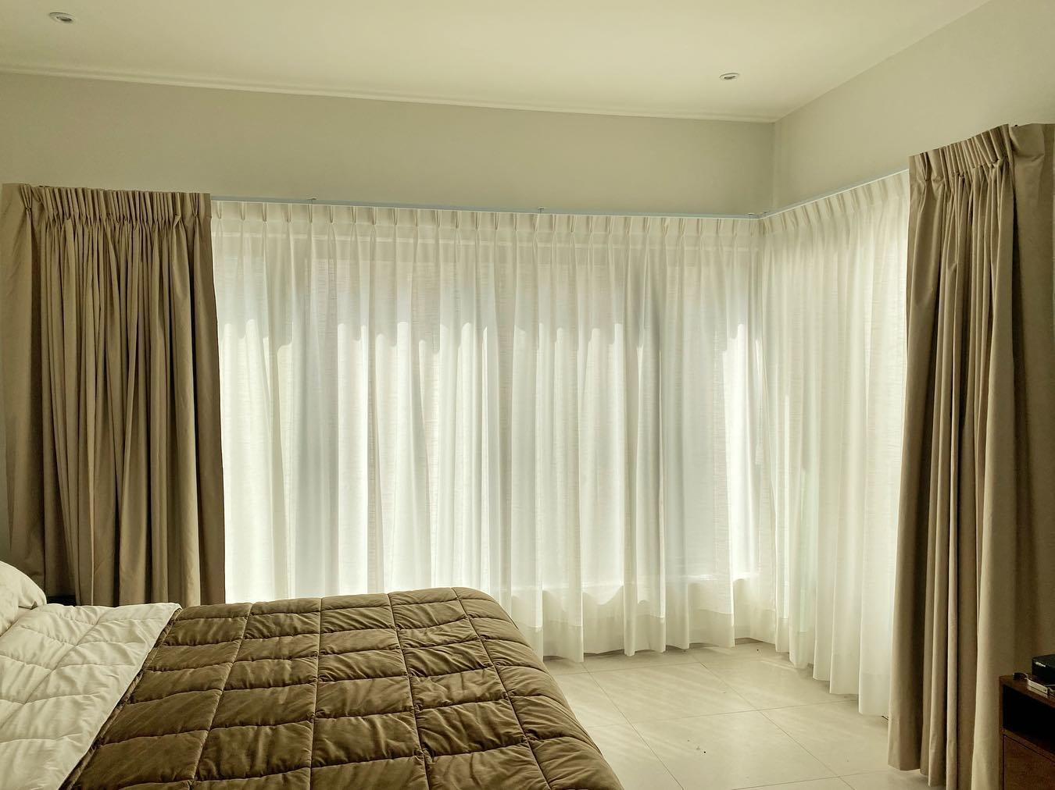
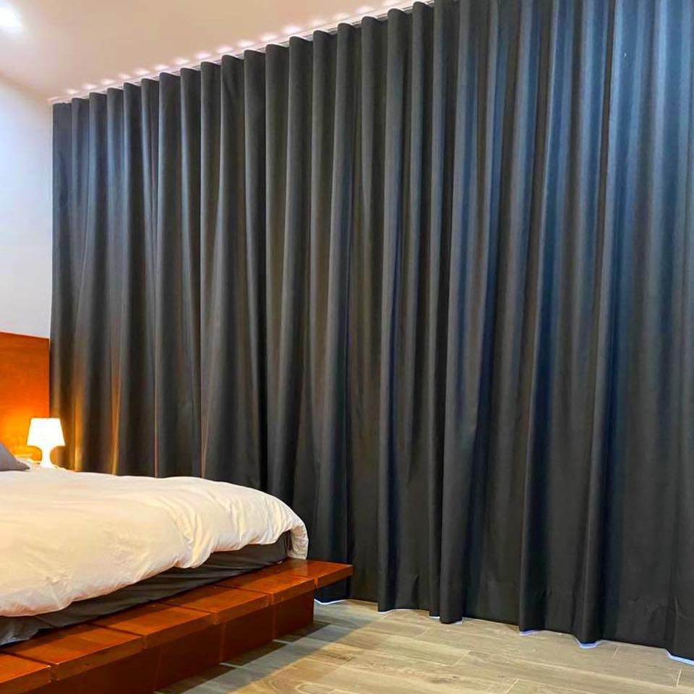

Slide 5
